Slide 1
播州区人民医院
产科门诊就诊流程

Slide 2
一、日间挂号就诊时间

Slide 3
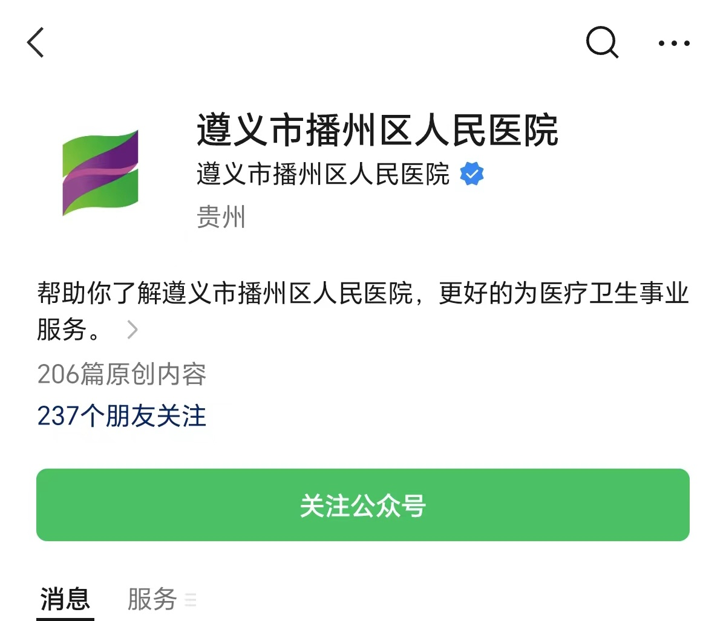
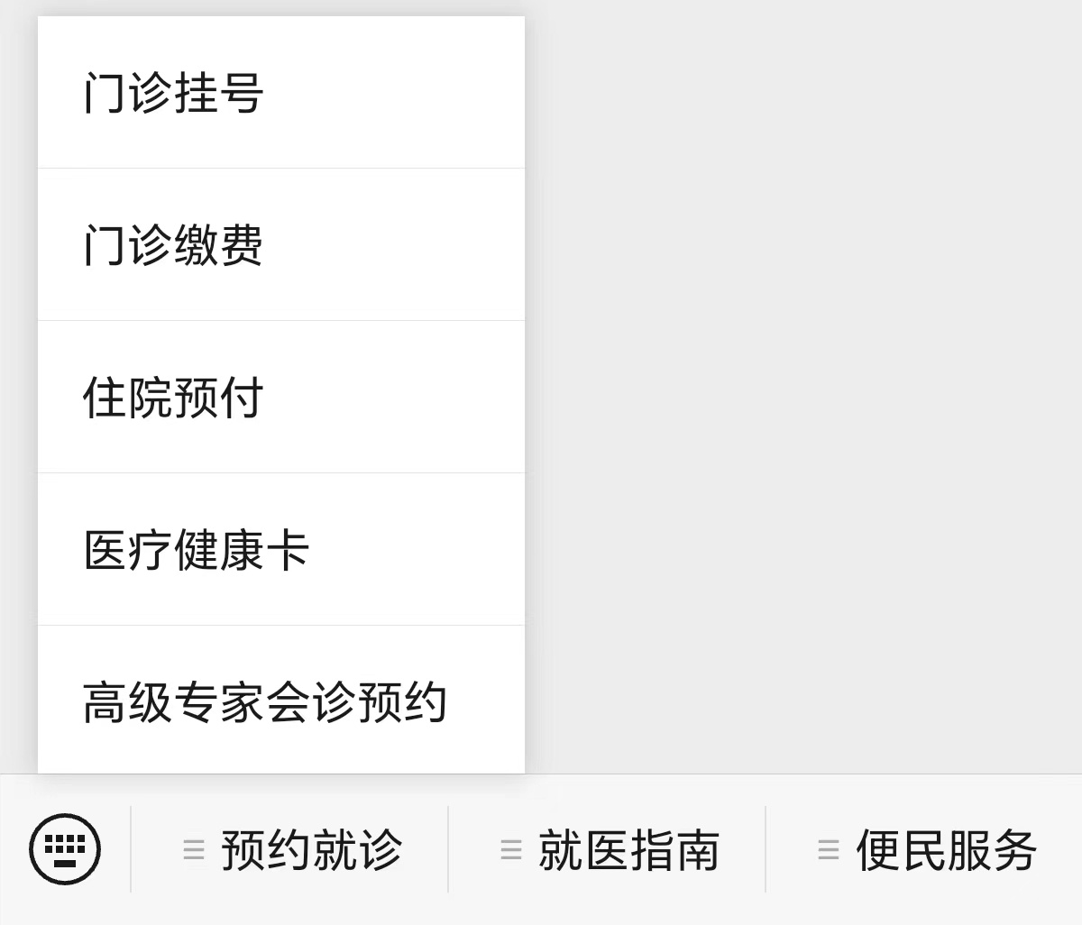
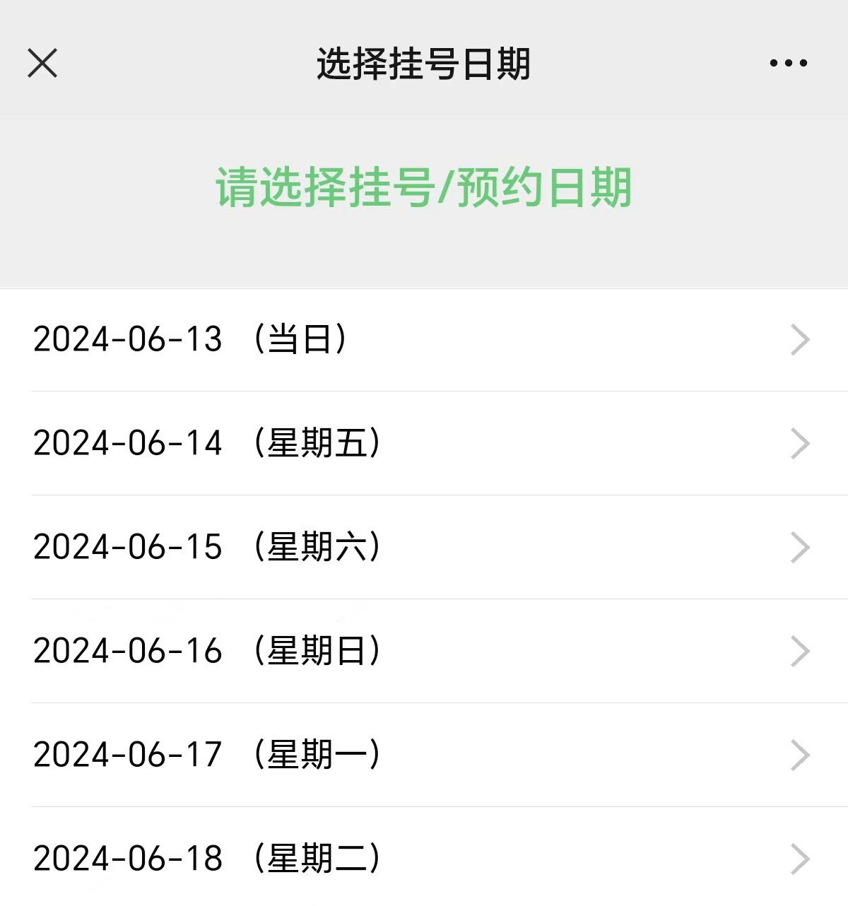
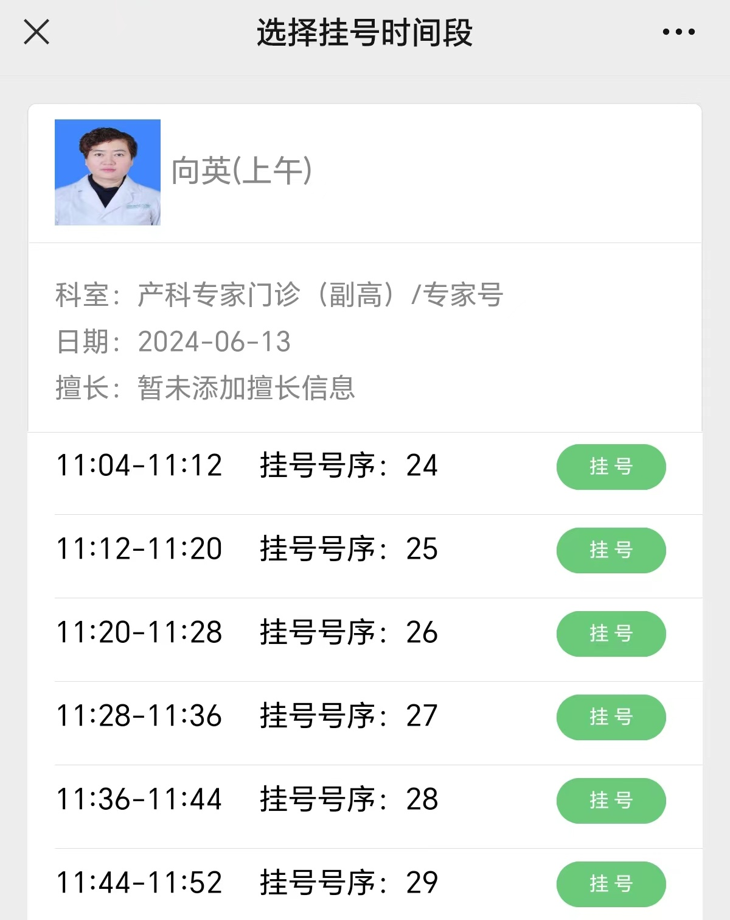
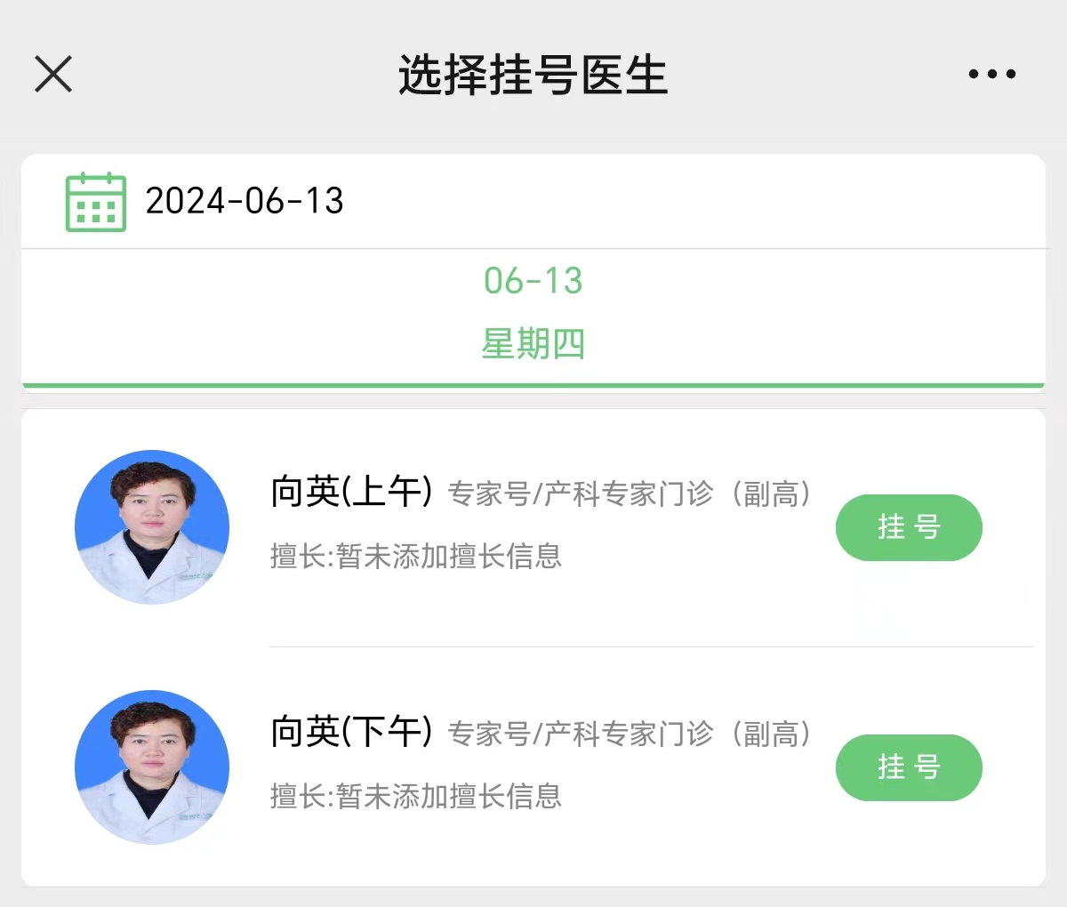
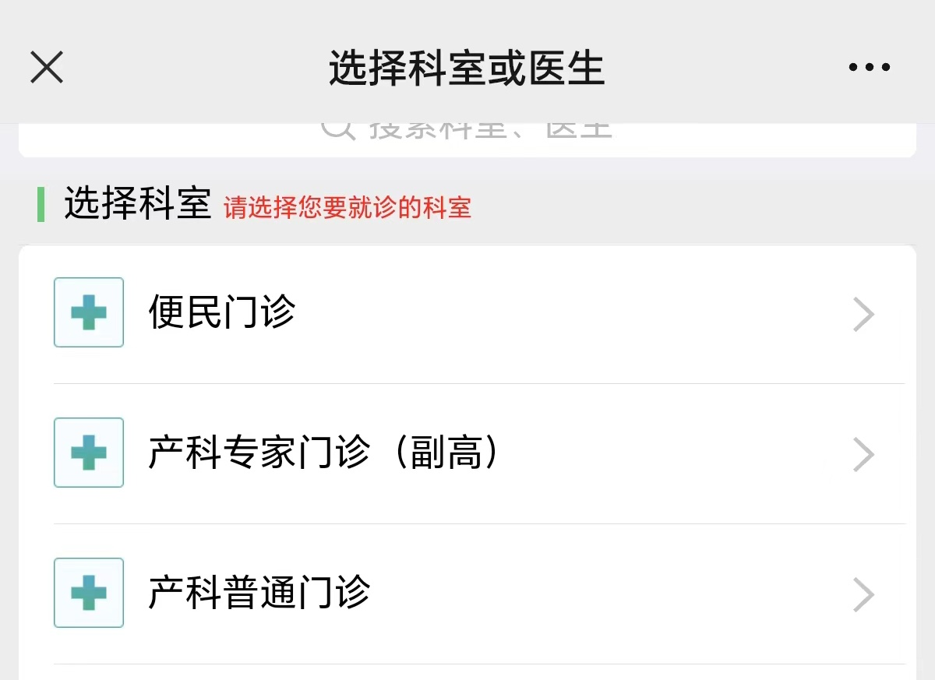
二、挂号方式
1、预约挂号（微信搜索播州区人民医院公众号）

Slide 4
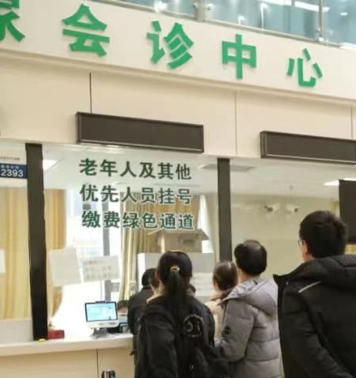
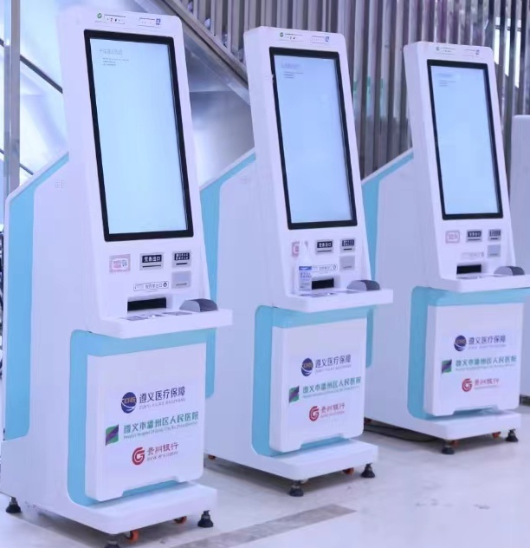
2、现场挂号：携带身份证、户口簿、医保卡任选其一，可使用微信支付、支付宝支付、医保支付、银行卡支付以及现金支付
挂号地点：地点1、门诊三楼挂号收费处（门诊大楼三楼）；
地点2:自动缴费机自主挂号（院内任一缴费机均可）

Slide 5
3、急诊挂号
a、若有紧急情况请携带身份证到门诊大楼1楼急诊科就诊。
b、若门诊下班，请挂急诊。

Slide 6
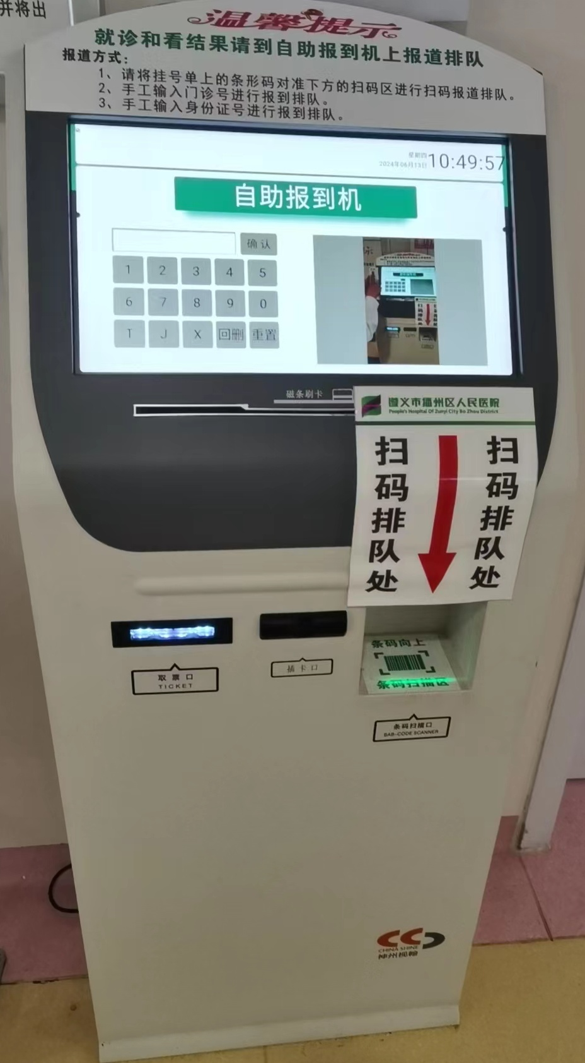
三、如何取号
1、人工窗口挂号后，可以立即取号。
2、如果是网上预约，可以拿取号或微信短信，在自主取号机上取号排队。

Slide 7
四、就诊地点
产科门诊位于门诊大楼8楼

Slide 8
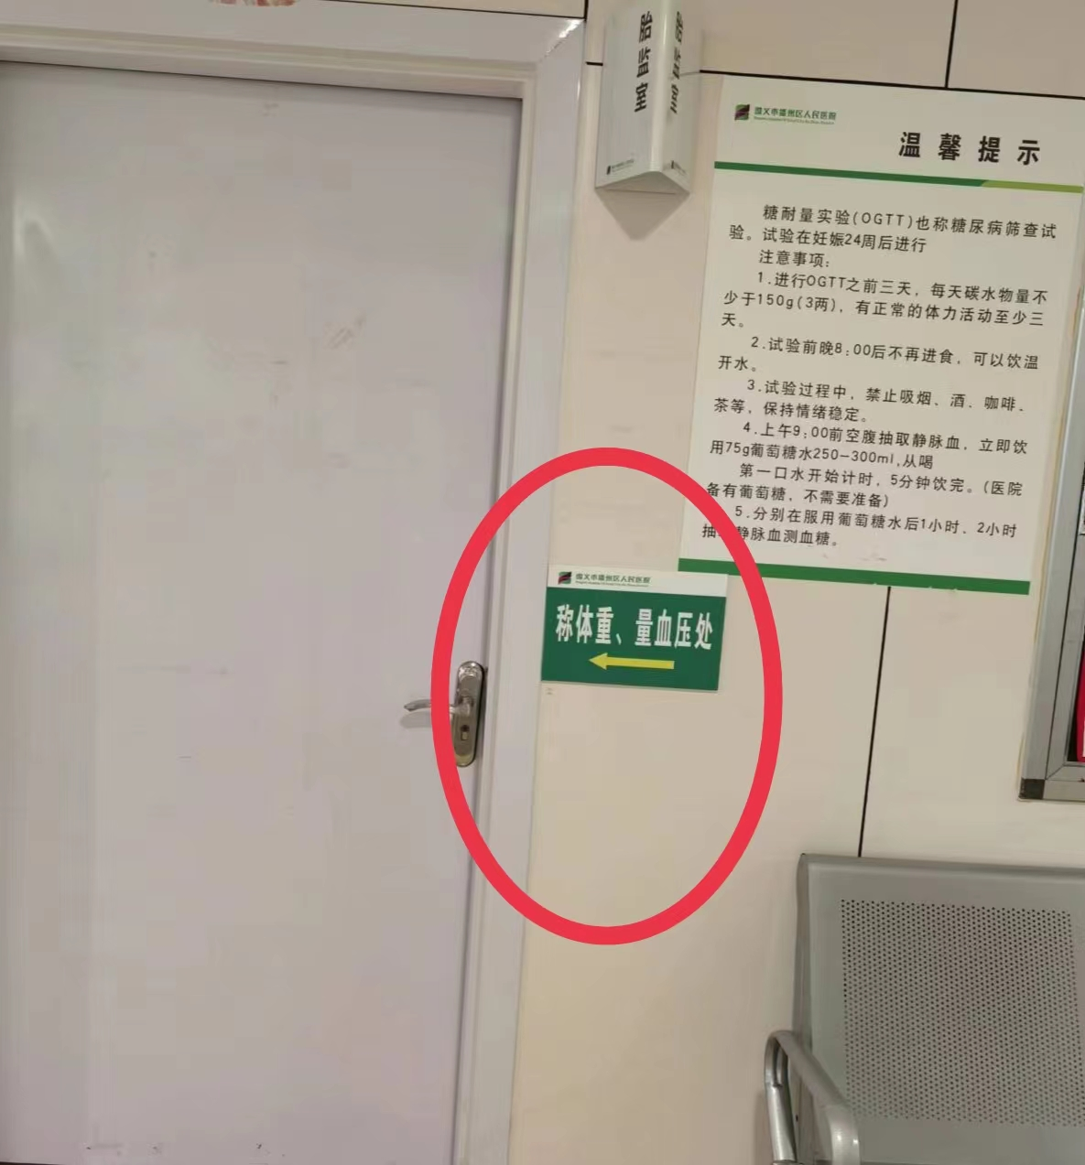
五、如何排队
1、携带挂号单到达产科门诊室、可以微信挂号。
3、测体重、量血压、排队候诊。
2、在门口报到机报道。

Slide 9
六、夜间挂号
若有紧急情况请携带身份证到门急诊大楼1楼挂号，小于24周的孕妇请挂妇科号后到住院综合大楼妇科就诊，大于24周的孕妇请挂产科号 后到门急诊大楼9楼产房就诊，情况危急者可以先就诊后挂号（9楼自主挂号机处挂号就诊）。

